Slide 1



XV Jornadas de Hidráulica Francisco Javier Domínguez
Simulación de Flujos en Ingeniería Hidráulica
Convoca:
Organiza:
Patrocina:
Mecánica de Fluidos – ING3120 – P1-1 /2014S1
Auspicia:

Slide 2


XV Jornadas de Hidráulica Francisco Javier Domínguez
Simulación de Flujos en Ingeniería Hidráulica
Peligro de socavación sísmica en puentes.
Análisis críticos desde la perspectiva estructural
Mecánica de Fluidos – ING3120 – P1-1 /2014S1
Matías A. Valenzuela
Dr. Ing. Civil
Académico PUCV

Slide 3
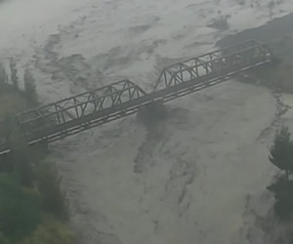
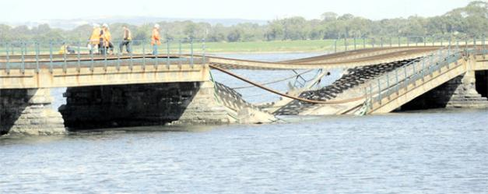
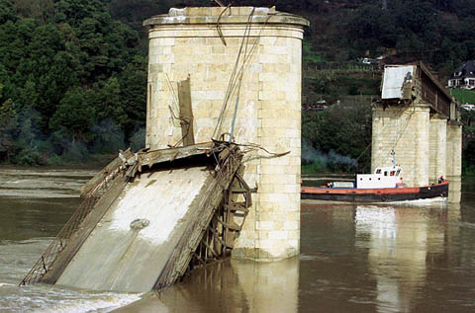
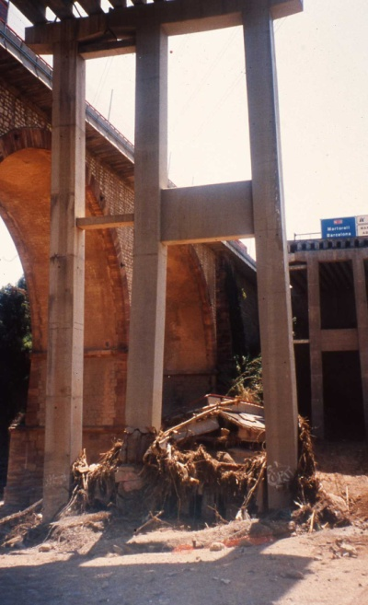
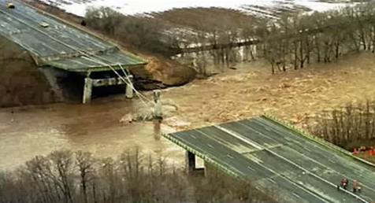
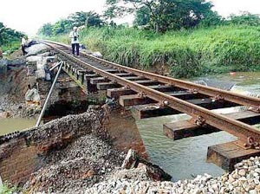
XV Jornadas de Hidráulica Francisco Javier Domínguez
Simulación de Flujos en Ingeniería Hidráulica

Slide 4
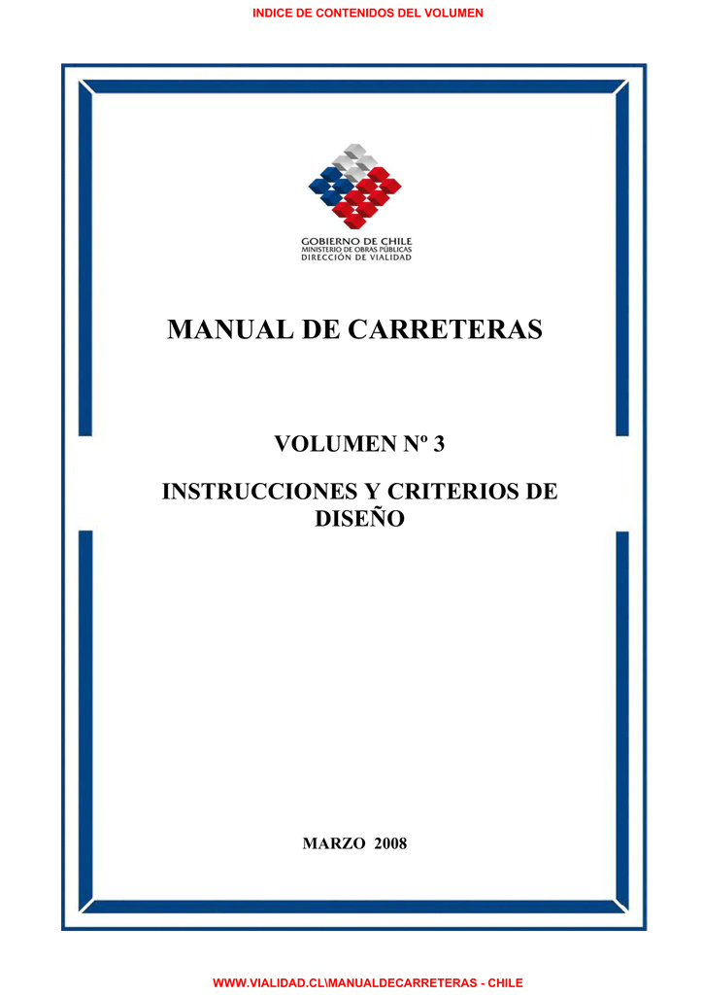
XV Jornadas de Hidráulica Francisco Javier Domínguez
Simulación de Flujos en Ingeniería Hidráulica
Estudios Hidrológicos e Hidráulicos:
Manual de Carreteras
3.1002.3: Ingeniería Básica – Aspectos de Hidrología Drenaje e Hidráulica Fluvial para Puentes
Aspecto General: Procedimiento e instrucciones directamente aplicables al diseño
3.1002.302 La hidrología o cálculo de Caudales solicitantes
Caudales solicitantes: permanente, impermanente, superficiales o subterráneos.
Caudal Superficial: Diseño consideran gasto máximo instantáneo, asociado a un Periodo de Retorno seleccionado considerando Importancia del puente

Slide 5
XV Jornadas de Hidráulica Francisco Javier Domínguez
Simulación de Flujos en Ingeniería Hidráulica
Estudios Hidrológicos e Hidráulicos:
Manual de Carreteras
3.1002.302 La hidrología o cálculo de Caudales solicitantes
Métodos de cálculo de crecidas:
  Directo: estadística fluviométrica de zona de control (Puente)
  Regionales (procedimientos estadísticos), para uso en cuencas sin información o referenciales

Slide 6
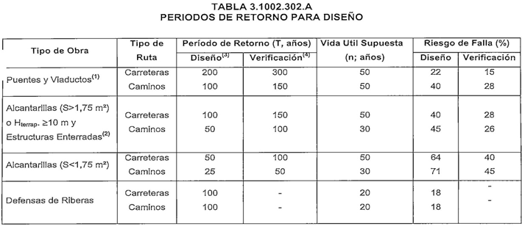
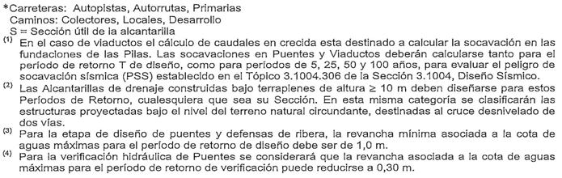
XV Jornadas de Hidráulica Francisco Javier Domínguez
Simulación de Flujos en Ingeniería Hidráulica
Estudios Hidrológicos e Hidráulicos:
Manual de Carreteras

Slide 7
XV Jornadas de Hidráulica Francisco Javier Domínguez
Simulación de Flujos en Ingeniería Hidráulica
Estudios Hidrológicos e Hidráulicos:
Manual de Carreteras
3.1004.101 Objetivos, Principio e Hipótesis Básicas
Puentes no mayor a 70 metros
Vida útil estimada 50 años
Periodo de retorno sísmico medio 475 años
Nivel de desempeño:
  Resistan sin daño, rango elástico
  Limiten daños en elemento son estructurales
  Eviten su colapso. Zonas reparables.
  Aplicable a todo el territorio de Chile
  Categoría de Comportamiento Sísmico (CCS)
  Aceleración máxima del suelo Ao
  Coeficiente de Importancia (CI)

Slide 8
XV Jornadas de Hidráulica Francisco Javier Domínguez
Simulación de Flujos en Ingeniería Hidráulica
Estudios Hidrológicos e Hidráulicos:
Manual de Carreteras
3.1004.101 Objetivos, Principio e Hipótesis Básicas
Puentes no mayor a 70 metros
Vida útil estimada 50 años
Periodo de retorno sísmico medio 475 años
Nivel de desempeño:
  Resistan sin daño, rango elástico
  Limiten daños en elemento son estructurales
  Eviten su colapso. Zonas reparables.
  Aplicable a todo el territorio de Chile
  Categoría de Comportamiento Sísmico (CCS)
  Aceleración máxima del suelo Ao
  Coeficiente de Importancia (CI)

Slide 9
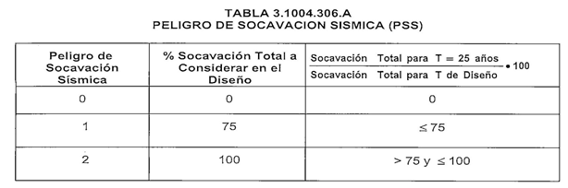
XV Jornadas de Hidráulica Francisco Javier Domínguez
Simulación de Flujos en Ingeniería Hidráulica
Estudios Hidrológicos e Hidráulicos:
Manual de Carreteras
3.1004.306 Peligro de Socavación Sísmica (PSS)
Alta probabilidad de socavación y sismo concomitante.
No hay recuperación de empotramiento original
Nivel de socavación remanente después de la socavación máxima
Importante en sistema hidráulico de torrente (no AASHTO)
DV: socavación inferior (no menor al 50%)

Slide 10
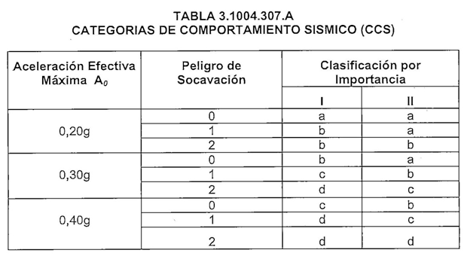
XV Jornadas de Hidráulica Francisco Javier Domínguez
Simulación de Flujos en Ingeniería Hidráulica
Estudios Hidrológicos e Hidráulicos:
Manual de Carreteras
3.1004.307 Categoría de Comportamiento Sísmico

Slide 11

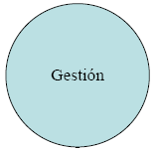
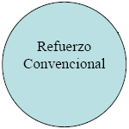

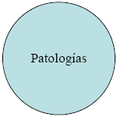
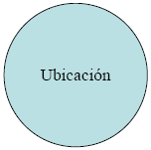
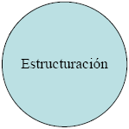
Factores para la toma de decisión.
XV Jornadas de Hidráulica Francisco Javier Domínguez
Simulación de Flujos en Ingeniería Hidráulica

Slide 12
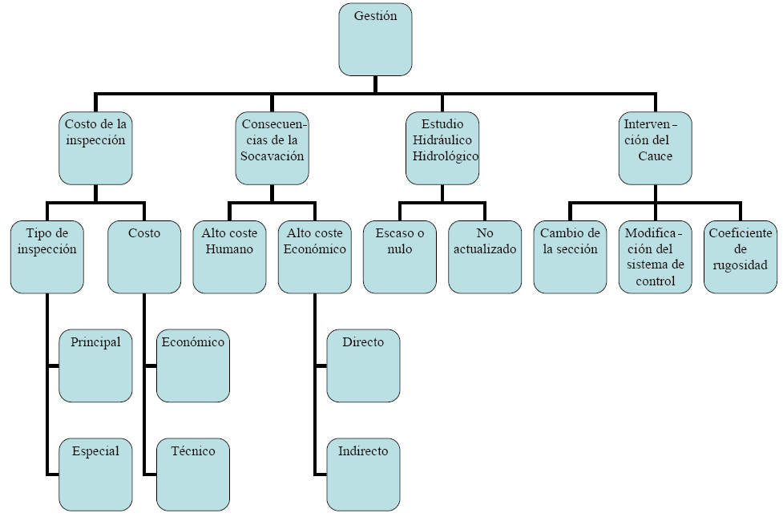
Gestión
XV Jornadas de Hidráulica Francisco Javier Domínguez
Simulación de Flujos en Ingeniería Hidráulica

Slide 13
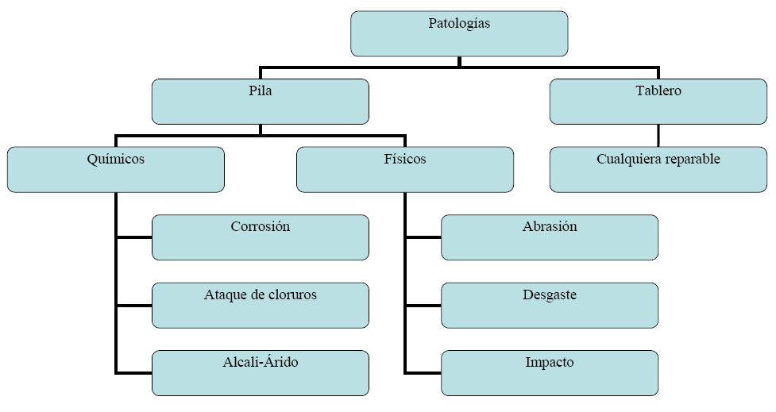
Patologías
XV Jornadas de Hidráulica Francisco Javier Domínguez
Simulación de Flujos en Ingeniería Hidráulica

Slide 14
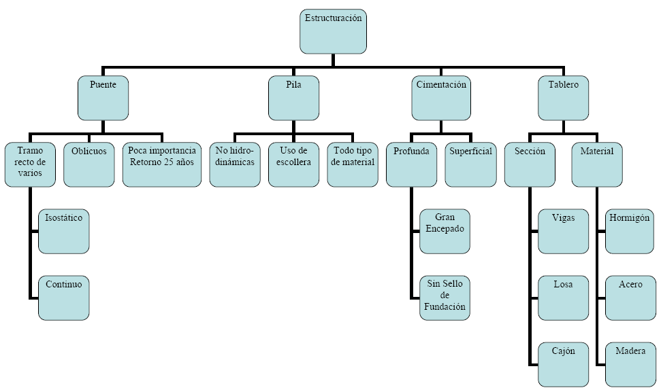
Estructuración
XV Jornadas de Hidráulica Francisco Javier Domínguez
Simulación de Flujos en Ingeniería Hidráulica

Slide 15
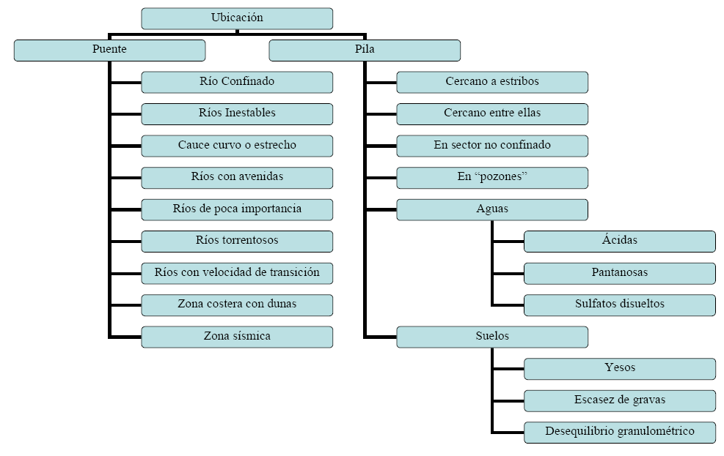
Ubicación
XV Jornadas de Hidráulica Francisco Javier Domínguez
Simulación de Flujos en Ingeniería Hidráulica

Slide 16
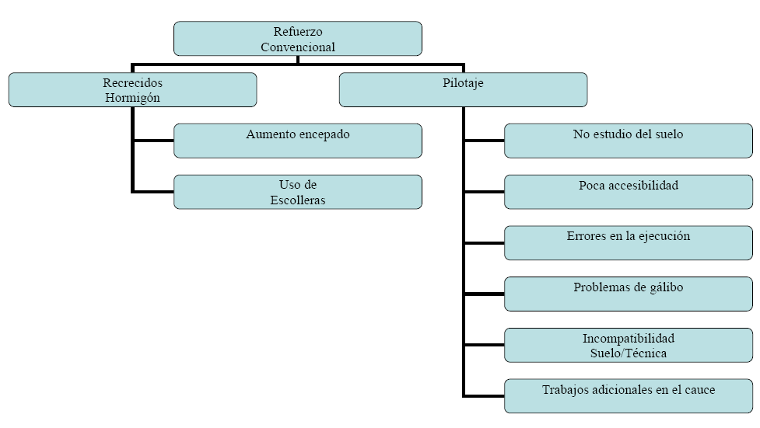

Refuerzo Convencional
XV Jornadas de Hidráulica Francisco Javier Domínguez
Simulación de Flujos en Ingeniería Hidráulica

Slide 17


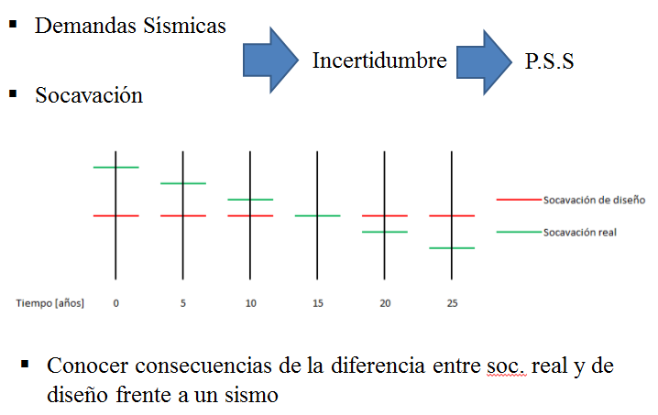
XV Jornadas de Hidráulica Francisco Javier Domínguez
Simulación de Flujos en Ingeniería Hidráulica
Peligro de Socavación Sísmica de un Puente Chileno con Cepa de Hormigón Armado
Alumno: Juan Pablo Torrealba Urzúa
Profesores Guía: Rodrigo Astroza Eulufí
Matias Valenzuela Saavedra

Slide 18
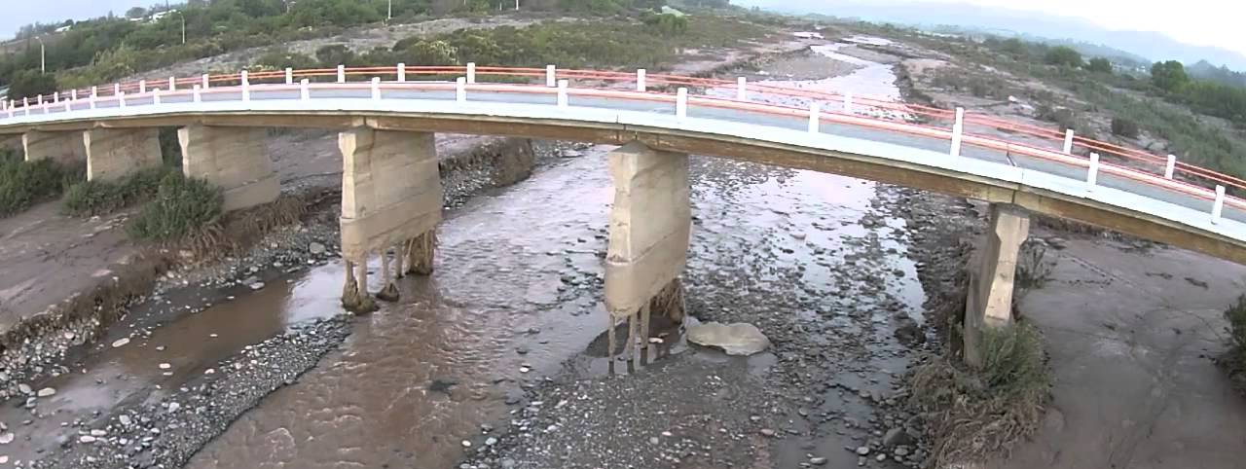
XV Jornadas de Hidráulica Francisco Javier Domínguez
Simulación de Flujos en Ingeniería Hidráulica
Puente Altovalsol Socavado
Objetivo General:
  Analizar el comportamiento estructural de la cepa típica de puentes chilenos y estudiar el impacto que el PSS definido por el Manual de Carreteras pueda tener sobre dicho comportamiento

Slide 19
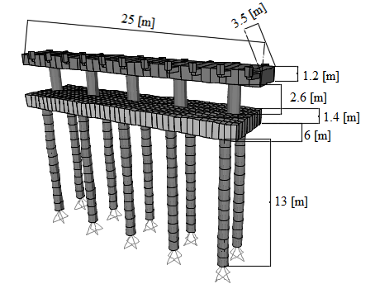
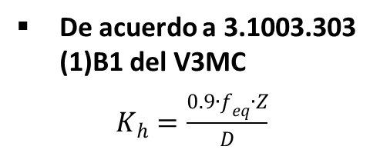
XV Jornadas de Hidráulica Francisco Javier Domínguez
Simulación de Flujos en Ingeniería Hidráulica
Puente típico Chileno (González, S. 2018)
  Puente tramo recto simplemente apoyado
  Cepa con dado de fundación y pilotes
De acuerdo a 3.1003.303 (1)B1 del V3MC
$K_{h}=\frac{0.9∙f_{eq}∙Z}{D}$
Cepa Puente La Vega

Slide 20
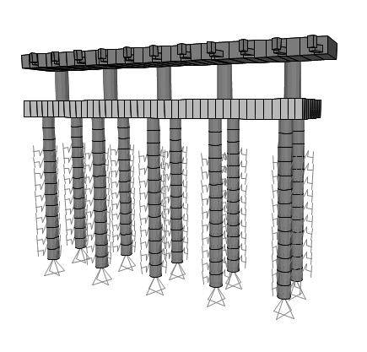
XV Jornadas de Hidráulica Francisco Javier Domínguez
Simulación de Flujos en Ingeniería Hidráulica
Modelo Lineal
Software SAP2000
Análisis estático
Modelo Lineal
Software SAP2000
Análisis Dinámico:
Modal Espectral
Modelo No-Lineal
Software OpenSees
Análisis Dinámico: Registro TH

Slide 21
XV Jornadas de Hidráulica Francisco Javier Domínguez
Simulación de Flujos en Ingeniería Hidráulica
Corte en Columnas
Corte en Pilotes

Slide 22
XV Jornadas de Hidráulica Francisco Javier Domínguez
Simulación de Flujos en Ingeniería Hidráulica
Flexocompresión
en Pilotes

Slide 23
XV Jornadas de Hidráulica Francisco Javier Domínguez
Simulación de Flujos en Ingeniería Hidráulica
Corte en Columnas
Corte en Pilotes

Slide 24
XV Jornadas de Hidráulica Francisco Javier Domínguez
Simulación de Flujos en Ingeniería Hidráulica
Flexocompresión
en Pilotes

Slide 25
XV Jornadas de Hidráulica Francisco Javier Domínguez
Simulación de Flujos en Ingeniería Hidráulica
 | Modelo | Análisis
 |  | Corte columnas | Corte pilotes | Flexocompresión pilotes
SAP 2000 | 1a | Columna central | Pilote externo | Pilote central
 | 1b | No falla | Pilote externo | Pilote central
OpenSees | 1c | Columna externa | Pilote externo | Pilote externo
 |  | 1.3 | 2.3 | 3.3 | 4.3 | 5.3 | 6.3 | 7.3 | 8.3 | 9.3 | 10.3 | 11.3 | 12.3 | 13.3 | 14.3
Columnas | 1a | 1.01 | 1.00 | 0.99 | 0.98 | 0.97 | 0.96 | 0.95 | 0.94 | 0.93 | 0.91 | 0.90 | 0.89 | 0.86 | 0.77
 | 1b | 1.00 | 1.00 | 1.02 | 1.05 | 1.11 | 1.19 | 1.27 | 1.34 | 1.42 | 1.51 | 1.59 | 1.68 | 1.81 | 1.79
 | 1c | 0.86 | 1.00 | 1.06 | 1.14 | 1.04 | 1.00 | 1.02 | 1.22 | 1.42 | 1.28 | 1.60 | 1.91 | 1.98 | 3.30
Pilotes | 1a | 1.14 | 1.19 | 1.25 | 1.32 | 1.38 | 1.43 | 1.47 | 1.51 | 1.47 | 1.18 | 0.71 | 0.46 | 0.29 | 1.72
 | 1b | 1.25 | 1.19 | 1.17 | 1.17 | 1.28 | 1.41 | 1.56 | 1.71 | 1.84 | 1.59 | 1.01 | 0.69 | 0.51 | 3.84
 | 1c | 1.04 | 1.19 | 1.33 | 1.47 | 1.36 | 1.29 | 1.33 | 1.69 | 2.09 | 1.49 | 1.33 | 1.02 | 0.60 | 10.56

Slide 26

XV Jornadas de Hidráulica Francisco Javier Domínguez
Simulación de Flujos en Ingeniería Hidráulica
Peligro de socavación sísmica es un factor importante en el diseño y relacionado con temas de mantenimiento.
Debe realizarse un estudio en conjunto entre ing. Hidráulicos y Estructurales para analizar el impacto que tiene la socavación en el comportamiento del puente
Error en la estimación de socavación puede aumentar el corte sísmico en zonas que no están protegidas por capacidad (Columna de cepa o pilote)
Se propone realizar al menos cuatro escenarios de socavación, una vez determinada la profundidad de socavación (actualmente en revisión en el MOP) y análisis específicos en puentes con incertidumbre en la profundidad de socavación
Se invita a participar en el Comité Nacional de Puentes

Slide 27
XV Jornadas de Hidráulica Francisco Javier Domínguez
Simulación de Flujos en Ingeniería Hidráulica
Peligro de socavación sísmica en puentes.
Análisis críticos desde la perspectiva estructural
Mecánica de Fluidos – ING3120 – P1-1 /2014S1
Matías A. Valenzuela
Contacto: matias.valenzuela@pucv.cl

